Slide 1
Спортивный центр

Slide 2
Главная цель физкультурного уголка: Физкультурный уголок служит удовлетворению потребности дошкольника в движении и приобщению его к здоровому образу жизни.
Воспитательные задачи физкультурного уголка:
Воспитание потребности и умений самостоятельно занимать­ся физическими упражнениями, сознательно применять их в це­лях отдыха, тренировки, повышения работоспособности и укреп­ления здоровья
Воспитание личностных качеств (эстетических, нравствен­ных и т.д.), содействие развитию психических процессов

Slide 3
Комплектация уголков: 1. Теоретический материал:
- картотека подвижных игр в соответствии с возрастом детей;
- картотека малоподвижных игр в соответствии с возрастом детей;
- картотека физкультминуток в соответствии с возрастом детей;
- картотека утренних гимнастик в соответствии с возрастом детей;
- картотека бодрящих гимнастик в соответствии с возрастом детей;
- картотека считалок ( со II младшей группы во II половине года) ;
- иллюстрированный материал по зимним, летним видам спорта (со средней группы во II половине года) ;
- символика и материалы по истории Олимпийского движения (средняя группа во II половине года) ;
- сведения о важнейших событиях спортивной жизни страны (старшие группы) .

Slide 4
2. Игры (средние и старшие группы)
- дидактические игры о спорте: настольно-печатные игры, парные картинки, лото, домино, лабиринт, разрезные картинки, пазлы, игры с фишками и т. д.
- спортивные настольные игры (хоккей, баскетбол, футбол и т. д.) .
3. Атрибуты для подвижных и малоподвижных игр:
эмблемы, маски, оборудование (например – ленточки, для всех возрастных групп.

Slide 5
4. Для профилактики плоскостопия и развития мелкой моторики рук:
- мешочки с крупой (бобы, горох, фасоль и т. д.) в разных формах для ходьбы;
- коврики и массажные дорожки с рельефами, «ребрами», резиновыми шипами и т. д. ;
- бросовый материал (шишки, футляры от киндер сюрпризов и т. д.) для захвата и перекладывания с места на место стопами и пальцами ног.
- нестандартное оборудование, сделанное своими руками;
- массажные мячики
- мешочки с разной крупой для рук;
- эспандер (средний и старший возраст) .

Slide 6
5. Для игр и упражнений с прыжками, перешагиванием, подъема и спуска
скакалки;
шнуры;
бруски

Slide 7
6. Для игр и упражнений с бросанием, ловлей, метанием:
- кольцеброс;
- мячи резиновые разных размеров;
- попрыгунчики (средние и старшие группы) ;
- мячи или мешочки с песком для метания (средние и старшие группы) ;
- корзины для игр с бросанием;
мишень для метания или дартс с мячиками на липучках (средний и старший возраст) ;
- кегли;
- нестандартное оборудование.

Slide 8
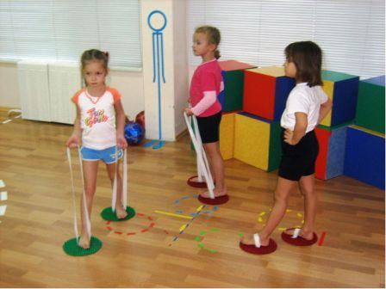
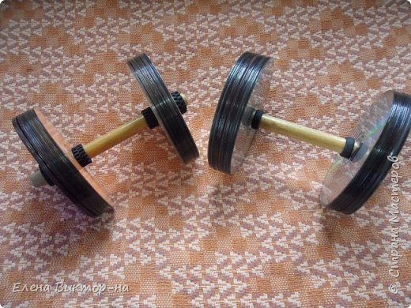
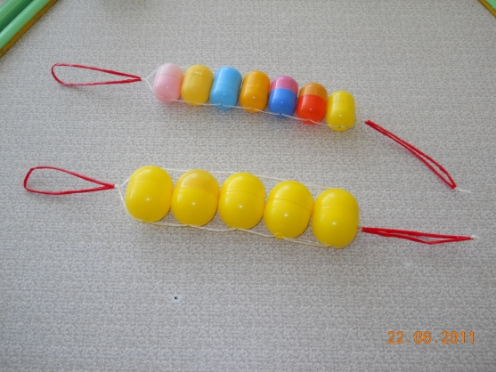
Нетрадиционное оборудование

Slide 9
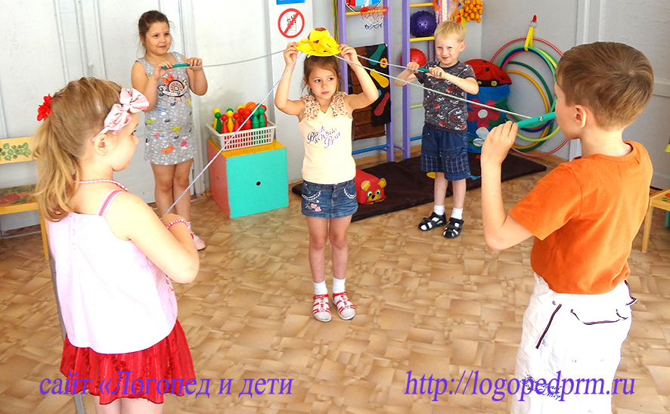
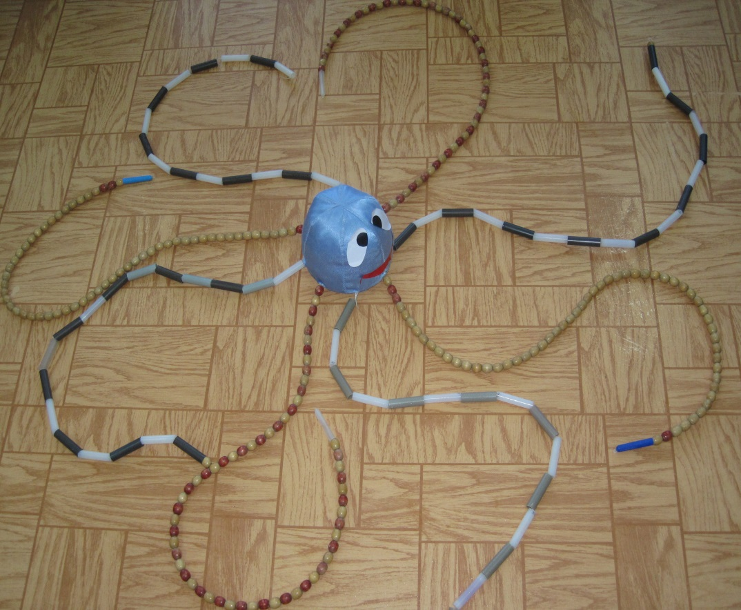

Slide 10
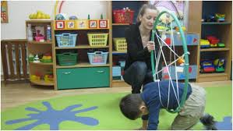
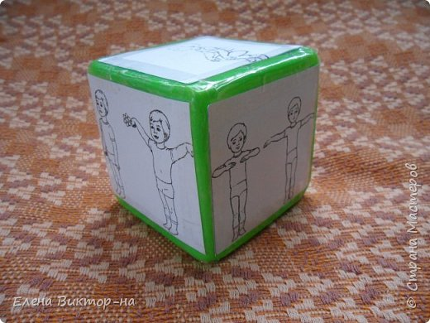

Slide 11
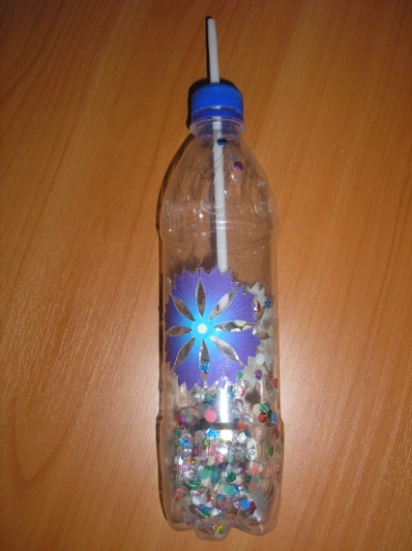
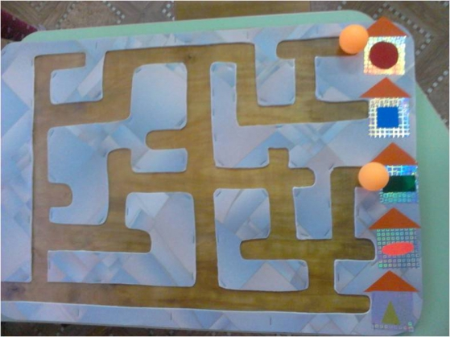
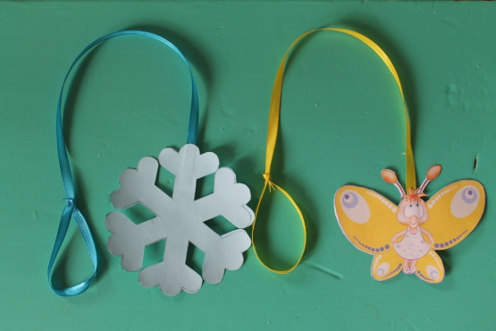
Дыхательная гимнастика

Slide 12
Спасибо за внимание !

